Slide 1
,
.
О приеме граждан на обучение по образовательным программам начального общего, основного общего и среднего общего образовании,
переводе обучающихся из одной образовательной организации в другую
Мальгина Л.И.,
директор МКОУ Речкаловской СОШ

Slide 2
Федеральный закон
«Об образовании
в Российской Федерации»
№ 273-ФЗ от 29 декабря 2012 года

Slide 3
Статья 55. Общие требования к приему на обучение в организацию,
осуществляющую образовательную деятельность
1. Прием на обучение в организацию, осуществляющую образовательную деятельность, проводится на принципах равных условий приема для всех поступающих, за исключением лиц, которым в соответствии с настоящим Федеральным законом предоставлены особые права (преимущества) при приеме на обучение.
2. Организация, осуществляющая образовательную деятельность, обязана ознакомить поступающего и (или) его родителей (законных представителей) со своим уставом, с лицензией на осуществление образовательной деятельности, со свидетельством о государственной аккредитации, с образовательными программами и другими документами, регламентирующими организацию и осуществление образовательной деятельности, права и обязанности обучающихся. При проведении приема на конкурсной основе поступающему предоставляется также информация о проводимом конкурсе и об итогах его проведения.
3. Прием на обучение по основным общеобразовательным программам и образовательным программам среднего профессионального образования за счет бюджетных ассигнований федерального бюджета, бюджетов субъектов Российской Федерации и местных бюджетов проводится на общедоступной основе, если иное не предусмотрено настоящим Федеральным законом. Дети с ограниченными возможностями здоровья принимаются на обучение по адаптированной основной общеобразовательной программе только с согласия родителей (законных представителей) и на основании рекомендаций психолого-медико-педагогической комиссии.

Slide 4
Статья 67. Организация приема на обучение по основным
общеобразовательным программам
3. Правила приема в государственные и муниципальные образовательные организации на обучение по основным общеобразовательным программам должны обеспечивать также прием в образовательную организацию граждан, имеющих право на получение общего образования соответствующего уровня и проживающих на территории, за которой закреплена указанная образовательная организация.
4. В приеме в государственную или муниципальную образовательную организацию может быть отказано только по причине отсутствия в ней свободных мест, за исключением случаев, предусмотренных частями 5 и 6 настоящей статьи и статьей 88 настоящего Федерального закона. В случае отсутствия мест в государственной или муниципальной образовательной организации родители (законные представители) ребенка для решения вопроса о его устройстве в другую общеобразовательную организацию обращаются непосредственно в орган исполнительной власти субъекта Российской Федерации, осуществляющий государственное управление в сфере образования, или орган местного самоуправления, осуществляющий управление в сфере образования.

Slide 5
Статья 30. Локальные нормативные акты, содержащие нормы, регулирующие образовательные отношения
2. Образовательная организация принимает локальные нормативные акты по основным вопросам организации и осуществления образовательной деятельности, в том числе регламентирующие
правила приема обучающихся,
режим занятий обучающихся,
формы, периодичность и порядок текущего контроля успеваемости и промежуточной аттестации обучающихся,
порядок и основания перевода, отчисления и восстановления обучающихся,
порядок оформления возникновения, приостановления и прекращения отношений между образовательной организацией и обучающимися и (или) родителями (законными представителями) несовершеннолетних обучающихся.

Slide 6
Приказ Министерства образования и науки РФ от 22 января 2014 г. N 32 "Об утверждении Порядка приема граждан на обучение по образовательным программам начального общего, основного общего и среднего общего образования"
Приказ Министерства образования и науки РФ от 12 марта 2014 г. № 177 «Об утверждении Порядка и условий осуществления перевода обучающихся из одной организации, осуществляющей образовательную деятельность по образовательным программам начального общего, основного общего и среднего общего образования, в другие организации, осуществляющие образовательную деятельность по образовательным программам соответствующих уровня и направленности»

Slide 7
ПРИЁМ В 1 КЛАСС
Право на получение общего образования соответствующего уровня имеют граждане, проживающие на территории, за которой закреплена школа, на принципах равных условий для всех поступающих
При приеме на свободные места детей, не проживающих на закрепленной территории, преимущественным правом обладают дети граждан, имеющих право на первоочередное предоставление места в школе в соответствии с законодательством Российской Федерации

Slide 8
Не позднее 1 февраля текущего года Управления образования Ирбитского муниципального образования издает распорядительный акт о закреплении образовательных организаций за конкретными территориями ИМО
не позднее 10 календарных дней со дня его издания, он подлежит размещению на информационном стенде, на официальном сайте школы

Slide 9
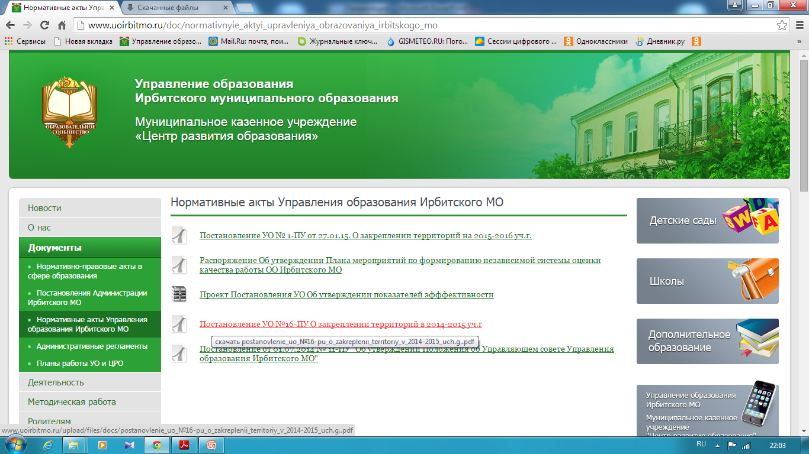

Slide 10
Сроки приема
не позднее 10 календарных дней с момента издания распорядительного акта о закрепленной территории - о количестве мест в первых классах;
не позднее 1 июля - о наличии свободных мест для приема детей, не проживающих на закрепленной территории.

Slide 11
Сроки приема
проживающих на территории, закрепленной за школой
не проживающих на территории, закрепленной за школой
Начинается не позднее 1 февраля и завершается не позднее 30 июня текущего года.
с 1 июля текущего года и завершается при заполнении свободных мест, но не позднее 5 сентября текущего года.

Slide 12
Документы, представляемые при поступлении в школу
Заявление
а) фамилия, имя, отчество (последнее при наличии) ребенка;
б) дата и место рождения ребенка;
в) фамилия, имя, отчество (последнее при наличии) родителей (законных представителей) ребенка;
г) адрес места жительства ребенка, его родителей (законных представителей);
д) контактные телефоны родителей (законных представителей) ребенка

Slide 13
Документы, представляемые при поступлении в 1 класс
Для граждан, проживающих на закрепленной территории | Для граждан, не проживающих на закрепленной территории | Иностранные граждане и лица без гражданства
оригинал свидетельства о рождении ребенка или документ, подтверждающий родство заявителя, свидетельство о регистрации (или документ, содержащий сведения о регистрации) ребенка по месту жительства или по месту пребывания на закрепленной территории. | свидетельство о рождении ребенка или документ, подтверждающий родство заявителя | Дополнительно: документ, подтверждающий родство заявителя (или законность представления прав ребенка), документ, подтверждающий право заявителя на пребывание в России.

Slide 14
Журнал приема заявлений в МКОУ Речкаловскую СОШ
Регистр. № заявления | Дата регистра-ции заявления | ФИО поступаю-щего граждани-на, указанного в заявлении о зачисле-нии в ОУ | Дата рождения поступающего гражданина | ФИО заявителя | Адрес места жительства | Представленные документы | В случае отказа в зачислении Граждани-на указать основание

Slide 15
РАСПИСКА
В ПОЛУЧЕНИИ ДОКУМЕНТОВ О ПРИЕМЕ
В МКОУ РЕЧКАЛОВСКУЮ СОШ
Выдана в подтверждении того, что МКОУ Речкаловской СОШ получены от __________________________________________________________ следующие документы для зачисления
_____________________________________________________________ в _______________ класс:
(фамилия, имя, отчество ребенка)
№ п/п | Наименование документа | Отметка о принятии
1. | Заявление о приеме (зачислении) ребенка | Регистр. № ________
2. | Копия документа, удостоверяющая личность родителя (законного представителя)
3. | Копия свидетельства о рождении ребенка (или иной документ подтверждающий родство с ребенком)
5. | Копия свидетельства о регистрации ребенка по месту жительства (по месту пребывания) на закрепленной территории или документ, содержащий сведения о регистрации ребенка по месту жительства (месту пребывания) на закрепленной территории
6. | Документ, подтверждающий право заявителя на пребывание в Российской Федерации (для иностранных граждан)
7. | Другие документы, представленные по усмотрению родителей (законных представителей)
«___» ___________ 20___г.
Ответственное лицо, принявшее документ ___________________ / ___________________/
подпись (Ф.И.О.)
М.П.

Slide 16
Зачисление в первый класс школы оформляется ее распорядительным актом в течение 7 рабочих дней после приема документов.

Slide 17
ПРИЁМ ВО 2-11 КЛАСС
заявление о зачислении обучающегося в школу в порядке перевода из другой организации, осуществляющей образовательную деятельность, в котором указывается
а) фамилия, имя, отчество (последнее при наличии) ребенка;
б) дата и место рождения ребенка;
в) фамилия, имя, отчество (последнее при наличии) родителей (законных представителей) ребенка;
г) адрес места жительства ребенка, его родителей (законных представителей);
д) контактные телефоны родителей (законных представителей) ребенка
оригинал документа, удостоверяющего личность совершеннолетнего обучающегося или родителя (законного представителя) несовершеннолетнего обучающегося,
личное дело обучающегося,
документы, содержащие информацию об успеваемости обучающегося в текущем учебном году (выписка из классного журнала с текущими отметками и результатами промежуточной аттестации), заверенные печатью организации, осуществляющей образовательную деятельность, из которой прибыл обучающийся, и подписью руководителя (уполномоченного им лица).

Slide 18
в течение 3 рабочих дней после приема заявления и документов - приказ руководителя о зачисление в порядке перевода
течение 2 рабочих дней с даты издания приказа о зачислении обучающегося в порядке перевода обучающегося - письменное уведомление организации, из которой прибыл обучающийся, о номере и дате приказа о зачислении обучающегося в школу, отчисленного из другой организации

Slide 19
Отчисление из ОО
в связи с получением образования (завершением обучения) -
приказ директора школы не позднее 3 дней от даты проведения педагогического совета.

Slide 20
Отчисление из ОО
досрочно по следующим основаниям:
- по инициативе обучающегося или родителей (законных представителей) несовершеннолетнего обучающегося в случае перевода обучающегося для продолжения освоения образовательной программы в другую организацию, осуществляющую образовательную деятельность

Slide 21
В заявлении об отчислении в порядке перевода в принимающую организацию указываются:
а) фамилия, имя, отчество (при наличии) обучающегося;
б) дата рождения;
в) класс и профиль обучения (при наличии);
г) наименование принимающей организации. В случае переезда в другую местность указывается только населенный пункт, субъект Российской Федерации.

Slide 22
В трехдневный - приказ об отчислении обучающегося в порядке перевода с указанием принимающей организации.
Обучающемуся выдаются следующие документы:
-личное дело обучающегося;
-документы, содержащие информацию об успеваемости обучающегося в текущем учебном году (выписка из классного журнала с текущими отметками и результатами промежуточной аттестации), заверенные печатью школы и подписью ее руководителя (уполномоченного им лица).

Slide 23
Другие причины отчисление из ОО
отчисление несовершеннолетнего обучающегося как мера дисциплинарного взыскания
в случае ликвидации школы
прекращения деятельности школы
аннулирования лицензии на осуществление образовательной деятельности
лишения ее государственной аккредитации по соответствующей образовательной программе или истечения срока действия государственной аккредитации по соответствующей образовательной программе
в случае приостановления действия лицензии, приостановления действия государственной аккредитации полностью или в отношении отдельных уровней образования

Slide 24
Другие причины отчисление из ОО
в случае применение в отношении обучающегося наказания в виде лишения свободы
в случае смерти обучающегося

